Slide 1
电子钟
Clock

Slide 2
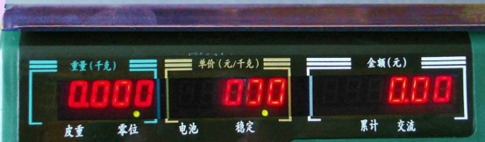
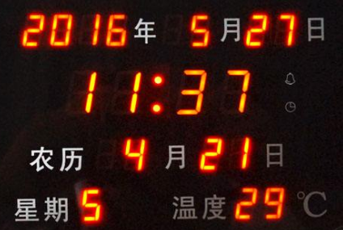
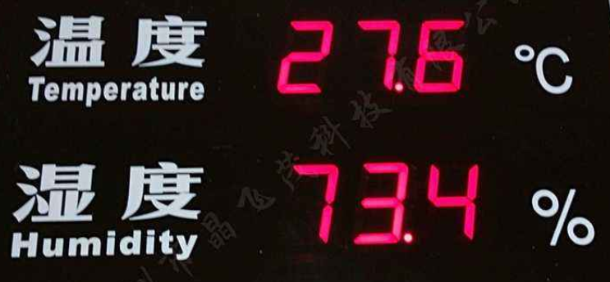
常见的数码管显示
电子称，温湿度计，电饭煲，电子日历等
还有哪里用到？

Slide 3
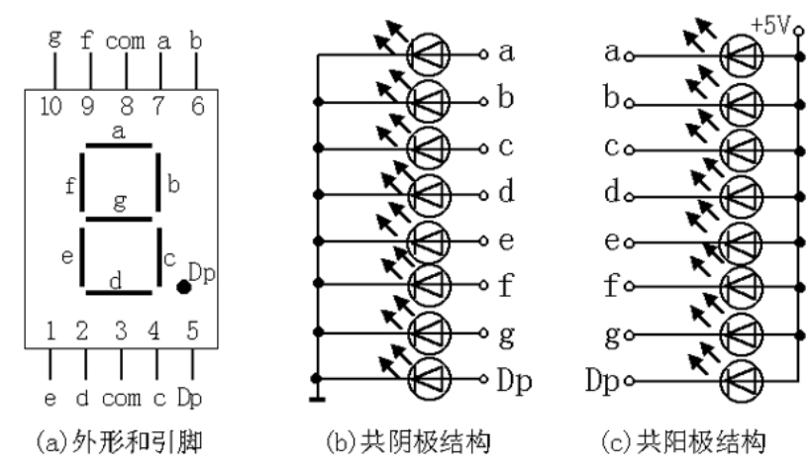
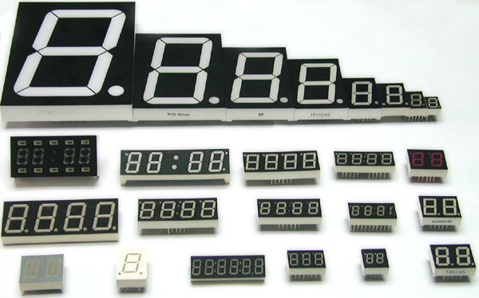
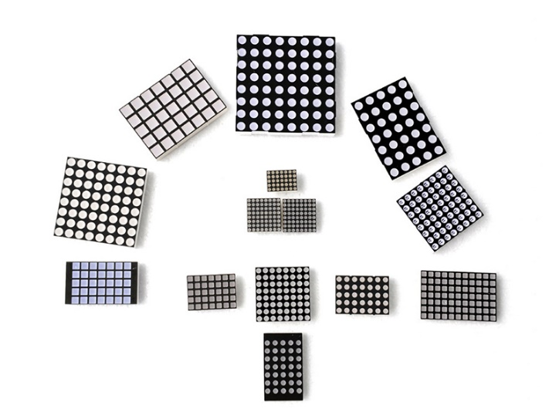
7段、8段数码管
数码管的一种是半导体发光器件，数码管可分为七段数码管和八段数码管，区别在于八段数码管比七段数码管多一个用于显示小数点的发光二极管单元DP（decimal point），其基本单元是发光二极管。结构上分为共阳极和共阴极，另外位数，大小，颜色，显示内容(段数7、8、9..LED数量)等区别。
下图为1位数码管的外形和原理结构，右图为其他形态的数码管，LED点阵也属于数码管

Slide 4
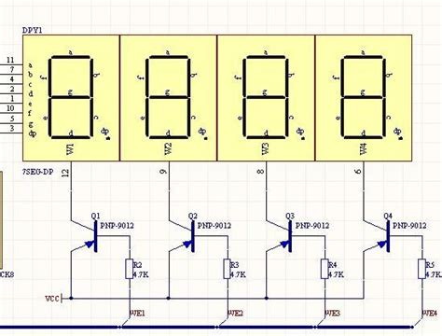
数码管显示控制原理
根据LED点阵学习可了解点阵显示需要不断刷新LED才能显示不同内容，数码管也是一样的a-g一般共用，公共端为片选端，一般由三极管控制。参考原理如下图，Q1-Q4分时选通，当Q1选通时，a-g上为低(0)的位置被点亮
因为需要不断刷新，所以很占用处理资源
那么是否可以做个专门的芯片来刷新呢？
答案：AiP1620，AIP1638等。
选择AIP1638支持10段8位，

Slide 5
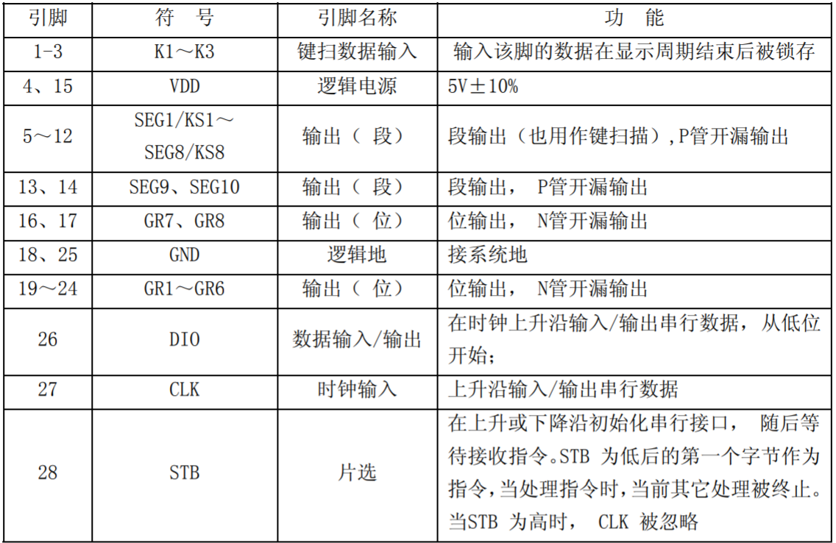
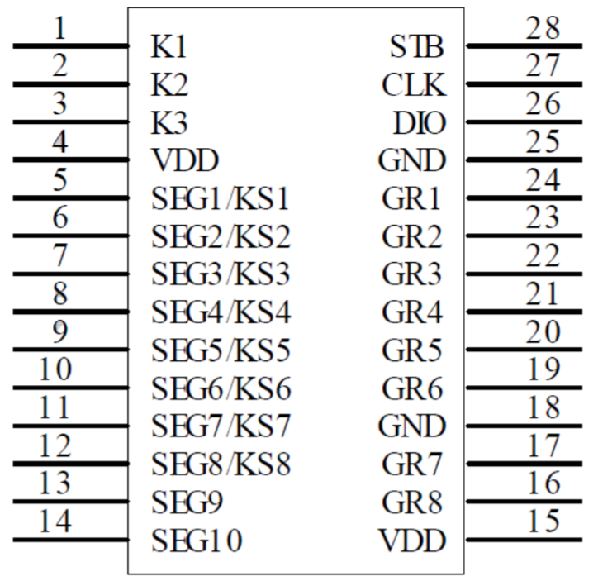
AIP1638
AIP1638是带键盘扫描接口的LED驱动专用电路，内置键盘扫描接口。MCU接口为3线SPI接口，显示模式最大支持10段x8位。芯片内部有寄存器存储数码管各位、段的显示值，并自动根据寄存器内容刷新数码管。

Slide 6
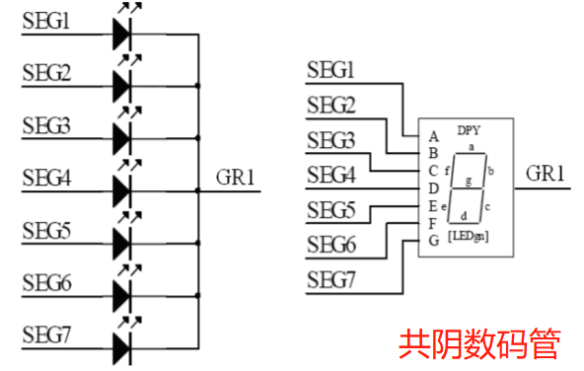
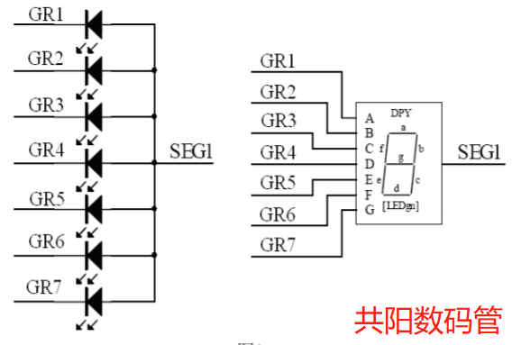
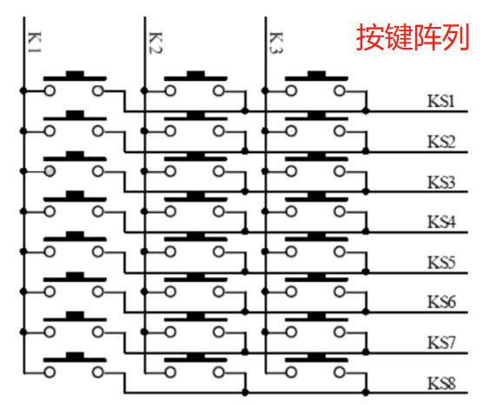
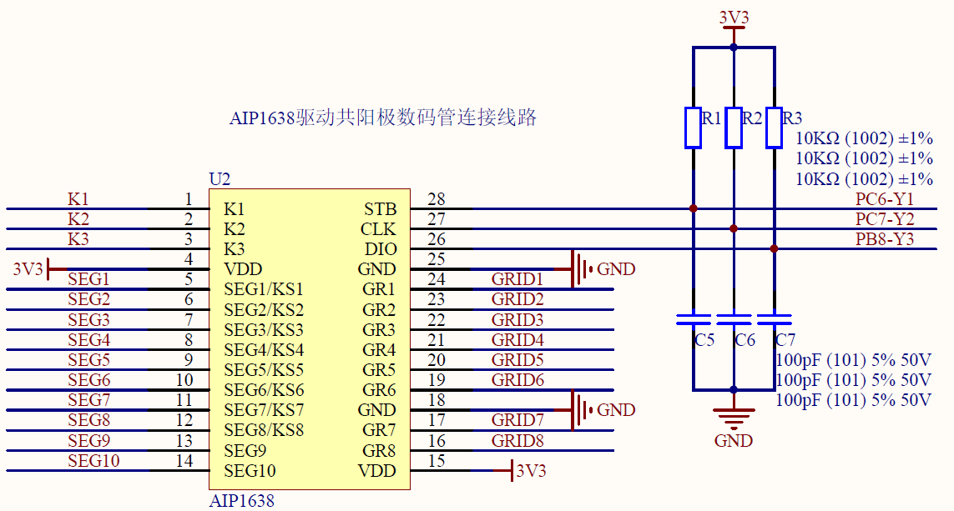
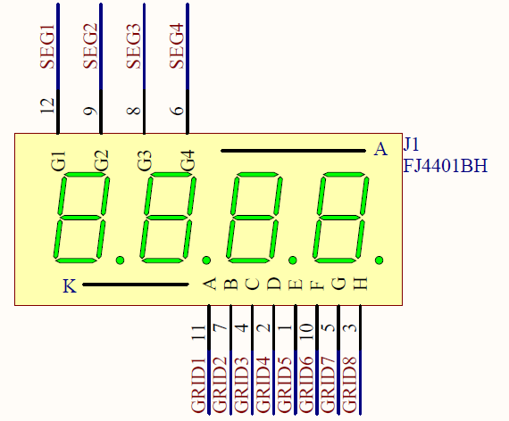
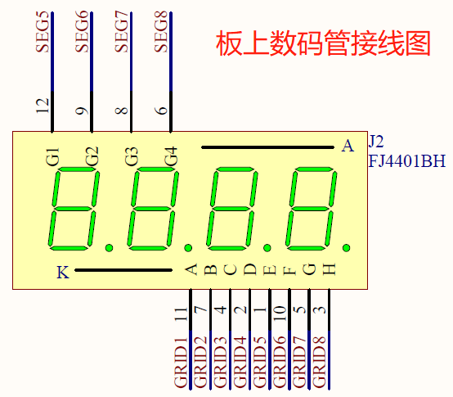
AIP1638 数码管接法

Slide 7
数码管显示控制原理
根据LED点阵学习可了解点阵显示需要不断刷新LED才能显示不同内容，数码管也是一样的a-g一般共用，公共端为片选端，一般由三极管控制。参考原理如下图，Q1-Q4分时选通，当Q1选通时，a-g上为低(0)的位置被点亮
因为需要不断刷新，所以很占用处理资源
那么是否可以做个专门的芯片来刷新呢？
答案：AiP1620，AIP1638等。
选择AIP1638支持10段8位，

Slide 8
焊接方法
IC的焊接步骤
PCB上IC的1脚焊盘上锡
IC1脚对齐1脚焊盘，调整好其他引脚，焊接1脚并检测其他脚是否对齐，若不齐重复该步骤
焊接最后1脚，焊接过程中暂时不处理短路情况
A. 其他管脚适当堆锡，使用拖焊完成; B. IC脚间距大时可逐个焊接

Slide 9
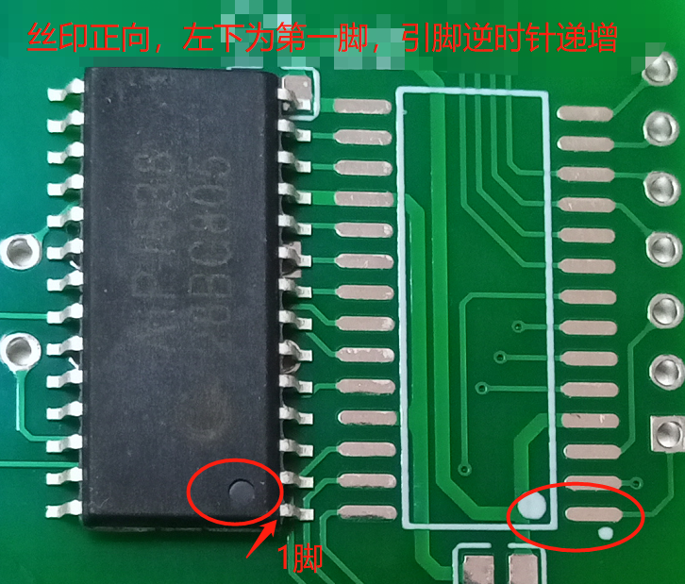
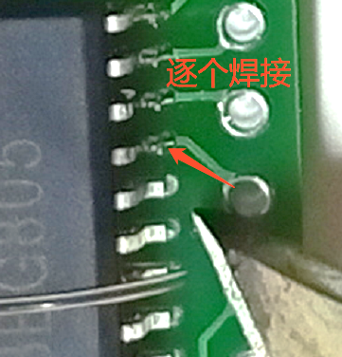
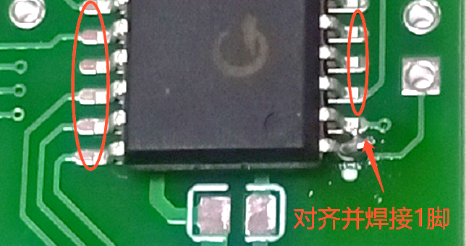
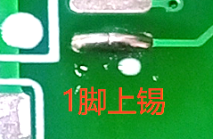
焊接方法-对齐固定
确认方向
1脚上锡
1脚焊接-固定
各脚焊接

Slide 10
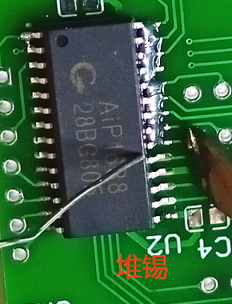
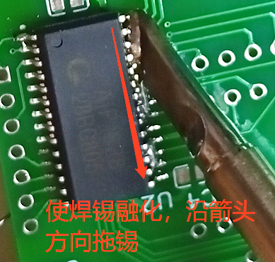
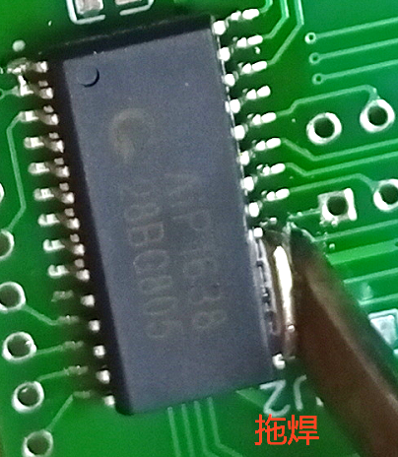
焊接方法-拖焊
堆锡
拖焊1
拖焊2
拖焊中要加适量的焊锡，同时保持焊锡的流动性很重要，此时就需要用到助焊剂：松香或焊锡膏

Slide 11
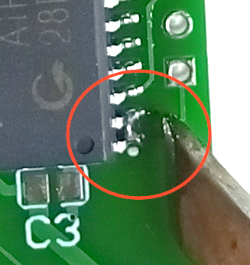
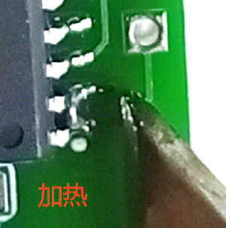
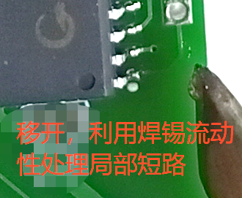
焊接方法-短路处理
短路位置
加热，必要时加助焊剂
利用流动性烙铁头带走多余焊锡
保持焊锡的流动性很重要，需要用到助焊剂：松香或焊锡膏

Slide 12
SPI总线
SPI是串行外设接口（Serial Peripheral Interface）的缩写。SPI，是一种高速的，全双工，同步的通信总线
SDI – SerialData In,串行数据输入；
SDO – SerialDataOut,串行数据输出；
SCLK – Serial Clock,时钟信号，由主设备产生；
CS – Chip Select,从设备使能信号，由主设备控制，不同设备可接不同CS信号共用其他信号

Slide 13
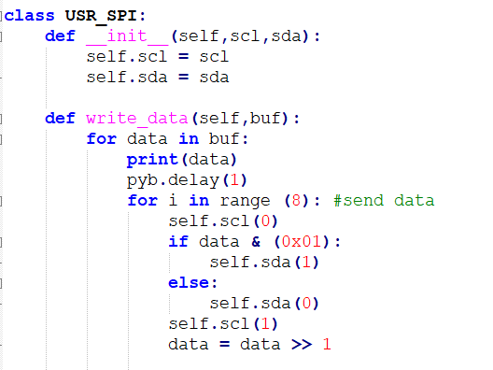
SPI总线-接口驱动
scl为时钟信号，sda为数据传输
scl设为低后可以调整sda的电位高低进行数据传输
将数据和0x01进行与运算，如果为1则将sda设为高，否则设为低
每次一位，计算完毕后scl拉高，将数据右移一位
对SPI的设定

Slide 14
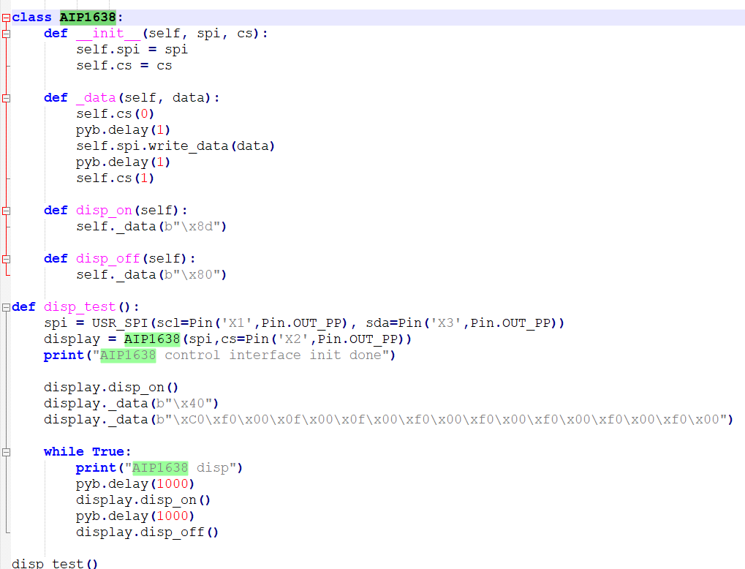
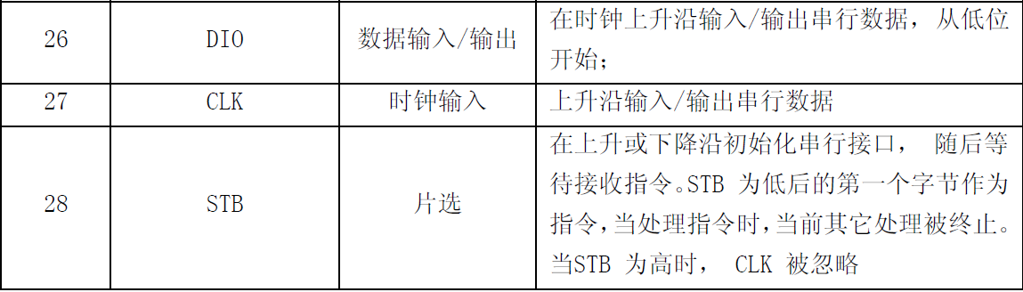
根据数据手册编写AIP1638驱动
AIP1638有三个引脚用以初始化
其中有两个引脚已经在SPI中介绍过，因此在初始化时只需要额外设定cs引脚即可
对AIP1638的设定

Slide 15
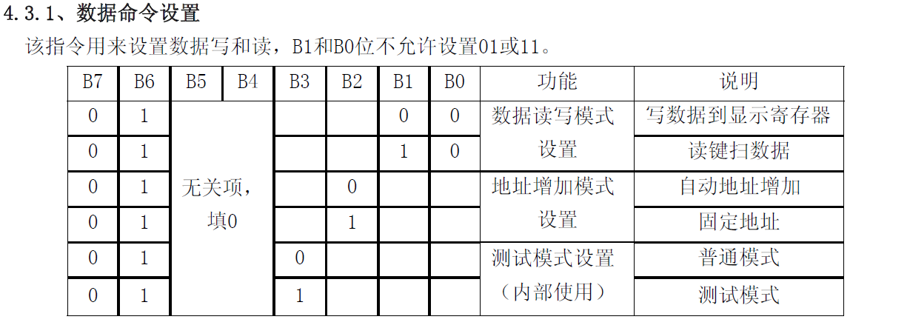
根据数据手册控制AIP1638
控制8段LED数码管代码如下：
第二行：输入为01000000，根据手册内容，设置为写数据到显示寄存器

Slide 16
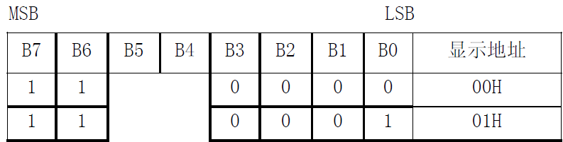
根据数据手册控制AIP1638
第三行：开头输入为11000000
设置地址开始位置为00H，之后将后面的依次输入寄存器内，其地址依次增加

Slide 17
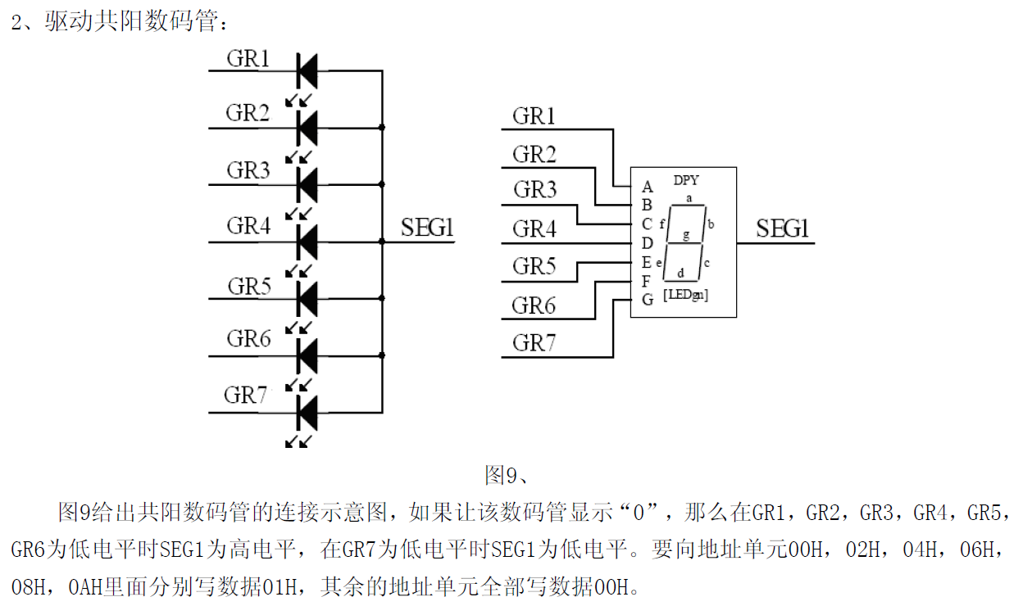
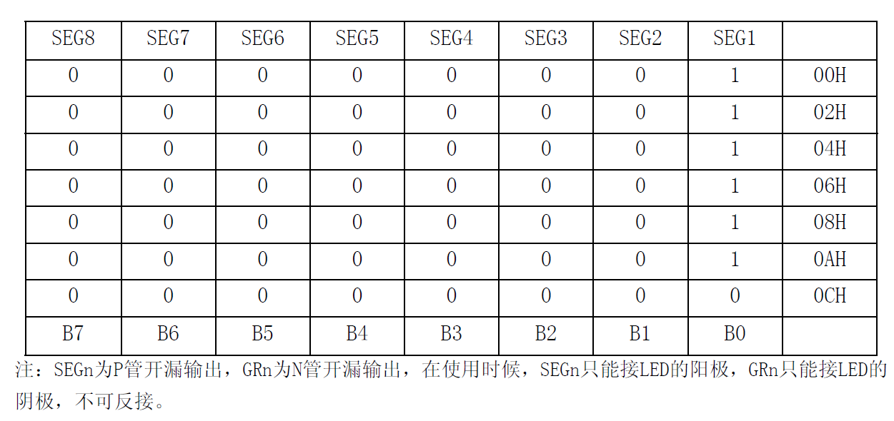
根据数据手册控制AIP1638
本电路焊接为共阳极，根据手册示例，若想在第一位处显示0，则需要将00H，02H，04H，06H，08H，0AH地址内写入01H，其余地址单元全部写0

Slide 18
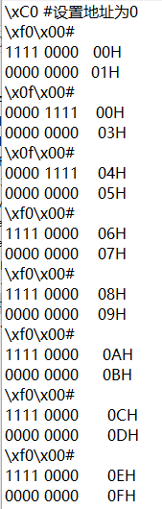
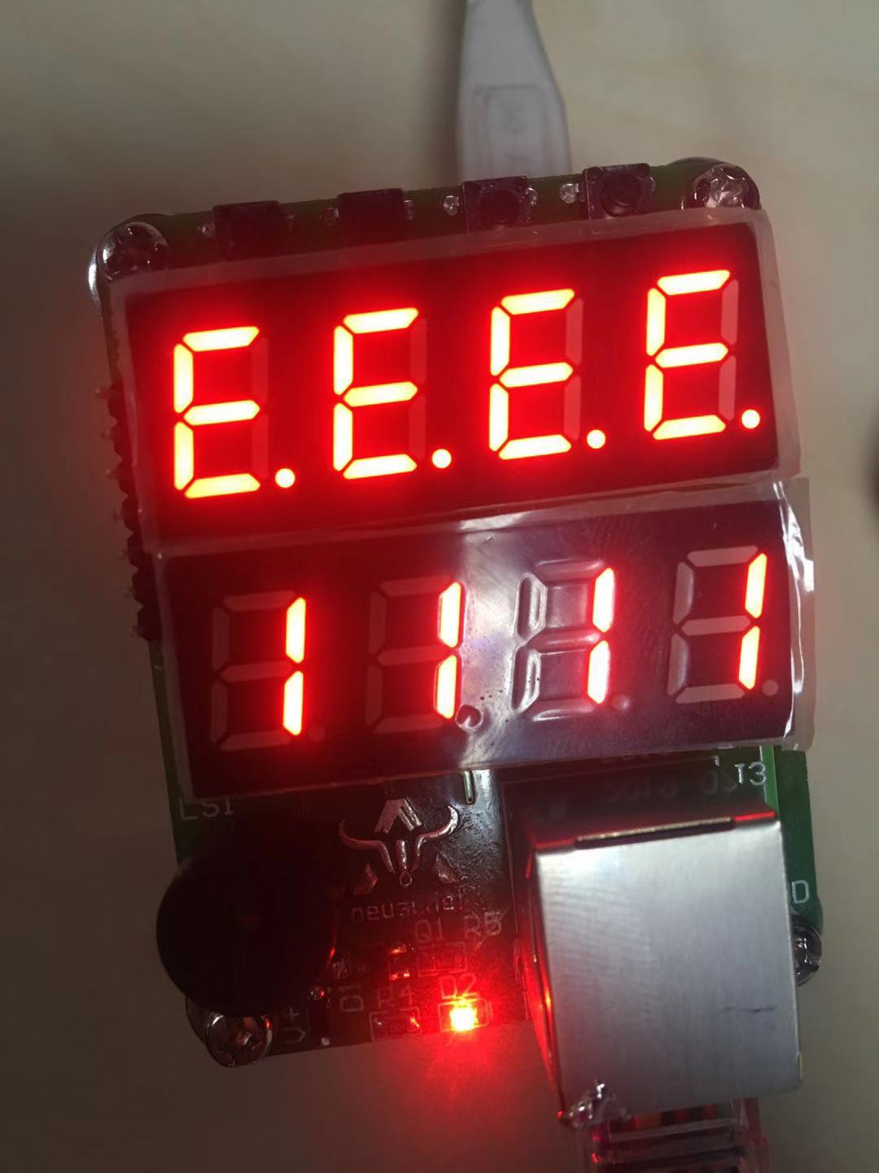
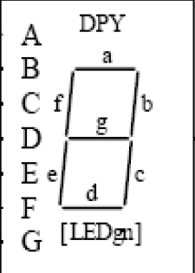
根据数据手册控制AIP1638
根据手册示例，本次所给示例写入地址情况如右图所示
显示结果如下图所示：
第一行最后一个E所对应的数字为右图红框所圈，可以简单的理解为：10011111
对应的8段数码管如图：
除b、c两段之外全亮

Slide 19
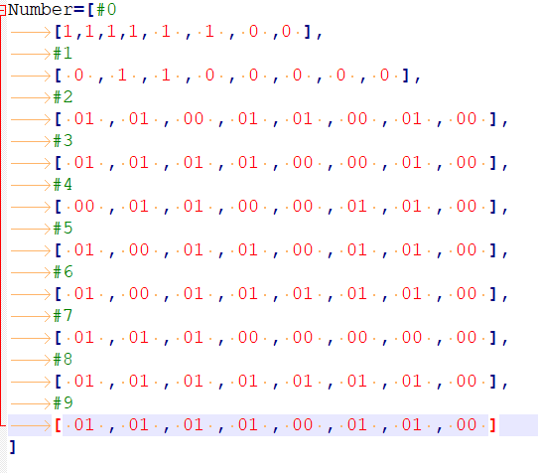
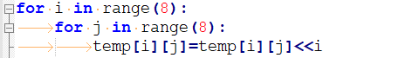
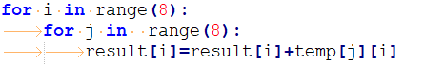
控制数码管显示0-9
根据所给示例，将0-9对应的数码管段选写入数组
第一个循环从0-7中依次选中数字，第二个循环将选中数字的每个元素都左移相应的位数
之后将每个数字的相应元素依次相加，这样就能保证写入寄存器内的数据按照二进制展开后从上到下对应的位数符合我们的需求

Slide 20
认识RTC
RTC（Real-Time Clock）即实时时钟
PC主板上的晶振及相关电路组成的时钟电路的生成脉冲，RTC经过8254电路的变频产生一个频率较低一点的OS(系统)时钟TSC，系统时钟每一个cpu周期加一，每次系统时钟在系统初起时通过RTC初始化
提供稳定的时钟信号给后续电路用。主要功能有:时钟，日历，闹钟，周期性中断输出，32KHz时钟输出。

Slide 21
认识RTC
RTC类中有四个方法：
RTC.datetime([datetimetuple])：设置RTC的日期与时间，其中datetimetuple的格式为：(year, month, day, weekday, hours, minutes, seconds, subseconds)
Reout, callback=None)：唤醒函数，第一个参数为时间长度，单位为微TC.wakeup(tim秒，第二个参数为函数入口
RTC.info()：获取关于启动时间以及重置源的信息
RTC.calibration(cal)：校准RTC

Slide 22
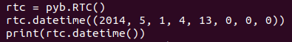
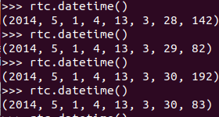
显示时间
通过RTC类的datetime（）方法对RTC进行时间的设定
实例化一个RTC对象，之后对齐进行设计，方法变量为一个数组，按照年、月、日、星期、小时、分、秒、亚秒（1/255秒）进行赋值
调用datetime（）方法查看RTC时间，该方法会返回一个长度为8的数组

Slide 23
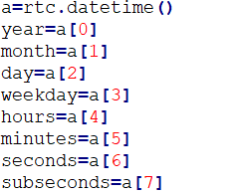
电子表设计
设定完时间后调用datatime(）函数，将获得的时间存入变量中
至此，我们已经知道了如何在8段LED上显示数字以及如何获取内部时间，之后按照之前所讲即可设计出电子表，具体思路不在赘述，代码在Clock.py文件内。

Slide 24
设计音乐闹钟
根据之前学过的蜂鸣器播放音乐部分，将乐谱写入文件，按照不同的频率及间隔控制蜂鸣器的响声，以此来播放乐曲
在第一次读取时间的时候将其存入变量中，之后在更新数码管的时候对是否到时间进行判断，到达设定时间时即开始播放音乐，同时不断对LED屏进行更新

Slide 25
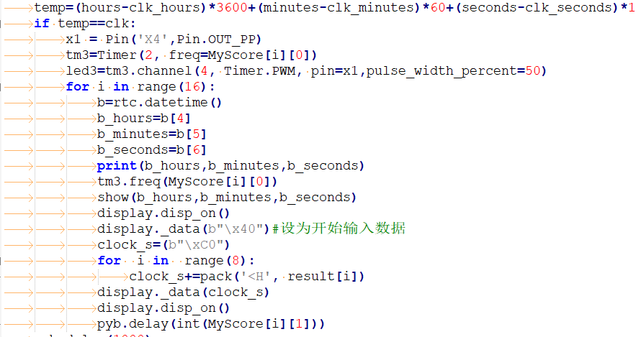
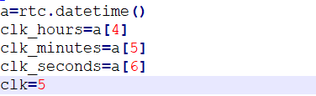
设计音乐闹钟
具体代码如下：
获取开始时间并定时为5秒
判断是否到设定时间并播放乐曲

